Slide 1
논블로킹 서버를 사용한 화면 전송 프로그램
컴퓨터공학과
201511286 이태선

Slide 2
목차
프로젝트 개요
서버, 클라이언트 설명
주요 기능 소개 및 설명
시연 및 QnA

Slide 3
프로젝트 동기
팀 프로젝트 진행 시 코드 시연 화면이나 영상을 팀원과 자주 주고 받게 됨
주고 받을 때마다 일일이 캡처해서 카톡으로 보내는 것이 번거로움
실시간으로 화면 전송 및 채팅 기능을 제공하면 편리한 의사소통이 가능할거라 생각해서 주제로 정함.

Slide 4
프로젝트 목표
논블로킹을 사용한 서버 구현 (다중 접속 , 재접속 처리)
기본적인 클라이언트 UI 제공
채팅 및 이미지 전송 기능 구현 (실시간 전송 보장)
전송받은 데이터를 다시 변환해서 UI 출력

Slide 5
개발 환경
사용 언어 : JAVA
개발 환경 : Win10에서 eclipse IDE 를 사용해 구현
Github를 이용해서 개발 버전 관리
테스트 환경 : 로컬 환경에서 test 진행

Slide 6
논블로킹 설명
논블로킹은 무엇인가?
일반적으로 io 함수들은 (read, write , accept) 블로킹으로 구현
-> 커널에 io 요청 시 해결될 때까지 쓰레드는 block 됨
반면에 논블로킹은 커널에서 함수 진행과 상관없이 바로 데이터 반환
-> 쓰레드가 io 요청 후 곧이어 작업 수행 가능

Slide 7
논블로킹 IO
장점
서버의 경우 적은 쓰레드로 여러 클라이언트 처리 가능.
버퍼를 통해 직접 메모리에 입/출력이 가능해 메모리 접근 속도가 빠르다.
서버가 block 상태에 빠지지 않고 계속 다른 일을 처리할 수 있다.
단점
구현 난이도가 있음
소켓 채널 사용시 stream을 못써서 이미지를 바이트 변환하고 전송할 때 어려웠음
버퍼에 가끔 쓰레기 값이 들어있거나 버퍼가 전송전에 다시 쓰여지는 경우가 발생
-> 버퍼 관리가 까다로움 + 접속자 별로 없으면 비효율적일수도 있음

Slide 8
서버 설명
논블로킹으로 구현 -> 단일 쓰레드로 여러 클라이언트의 요청 처리 가능
구현 상의 문제로 비동기 채널을 사용하지는 않음 – AsynchronousSocketChannel
서버의 소켓채널과 selector를 연결해서 io 요청이 들어올 때 마다 동작. (while 반복)
TCP로 클라이언트와 연결 , 바이트 버퍼로 채널의 값을 읽고 씀.
(UDP는 한번에 전송 가능한 바이트 제한때문에 TCP 사용)
클라이언트와 주고 받는 메시지의 형식을 정해둠 (메시지 앞부분을 토큰으로 사용)
-> 토큰에 따라 다른 기능 수행 (서버는 데이터 처리만 담당 , UI X )

Slide 9
클라이언트 설명
Swing 을 사용해서 UI 개발
클라이언트는 논블로킹을 사용하지 않음(Swing 실시간 출력이 잘 안되서 쓰레드 여러 개 사용)
소켓 채널을 통해서 서버와 TCP통신 , 바이트 버퍼를 사용하기 때문에 이미지와 메시지 모두 바이트 배열로 변환해서 전송
클라이언트 쓰레드 수
UI 및 send 용 쓰레드 1개 , 서버로부터 데이터를 receive 하는 쓰레드 1개
화면 전송 기능 사용시 이미지 캡처용 쓰레드 1개 , 이미지 출력용 쓰레드 1개 추가
(화면 전송 기능 종료 시 쓰레드 종료되도록 설정)

Slide 10
주요 기능
로그인
채팅 기능
1대 1 화면 전송 및 출력 (양쪽에서 카메라 , 모니터 킨 상태)
1대 N 화면 전송 및 출력 (카메라 1 , 모니터 n개 킨 상태)

Slide 11
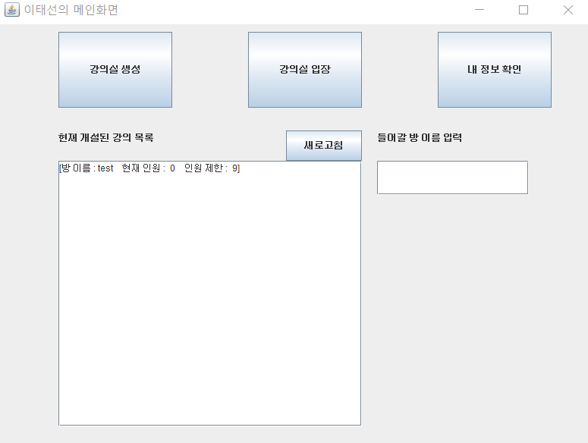
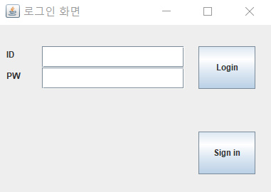


로그인
6. 입력데이터를 바이트로 변환 ,
소켓 채널을 통해 전송
7. 받은 값을 문자열로 변환, 로그인 함수 처리 후 결과를 전송
(성공 시 클라이언트 정보를 갱신 )
Client
Server
8. 서버에게 받은 값을 문자열로 변환 , 결과 판정
4. 연결 성공시
로그인 화면 출력
9. 로그인 실패 시 – 실패 창 출력
성공 시 – 메인 화면 출력 (연결은 유지된 상태 )
5. Id , pw 입력후 버튼 누르기
2. 클라이언트 실행 , 서버에게 연결 요청
3. Selector가 연결 요청 감지 – 연결 실행
1. 서버가 작동 중

Slide 12
화면 전송
4. 같은 방의 클라이언트들에게 받은 그대로 데이터 전송
3. 서버는 데이터를 감지 , read한 후 해당 클라이언트와 같은 방에 속한 클라이언트를 찾음
Server
Image data
(720*480)
Image data
Room 1
Room 2
Client 1
Client 2
Client 3
6. 모니터가 활성화 되어 있으면 받은 데이터를 이미지 객체로 변환 후 프레임에 출력
* 채팅도 이것과 같은 방식으로 진행
5. Client2는 데이터 크기를 보고 이게 이미지 데이터라는걸 인식.
2. 서버에게 전송하기 위해 이미지를 바이트 배열 형태로 변환 -> 채널을 통해 서버 전송
7. Client2의 카메라가 켜져 있는 경우 위 시퀀스를 그대로 반복
-> 1대1 화면 공유
1. Client1이 카메라를 on -> Robot 클래스를 이용해서 화면 캡처 후 이미지객체 변환

Slide 13
시연 및 질의응답

